Slide 1

ALGEMENE
LEDENVERGADERING
Taaltuin Voltaire – 21 november 2024

Slide 2

AGENDA
Welkom
Jaarverslag 2023 – 2024
Exploitatie 2023 – 2024
Toelichting 2024 – 2025
Vaststelling Bestuur
Begrotingsvoorstel voor 2024 – 2025 & stemming
  Vaststelling lesgelden
  Kascommissie 2024 – 2025
Borrel
Taaltuin Voltaire – 21 november 2024
Notes:
Welkom iedereen op deze jaarlijkse ledenvergadering, Voor de gelegenheid gaat deze ALV door in hybride vorm. Gelet op wat praktische beperkingen met de gebruikelijke locatie in het CSI van Ferney Voltaire, zijn we blij dat we jullie hier mogen verwelkomen in de lokalen van het CERN in Prevessin-Moëns en ook online voor de leden en leerkrachten die zich via de Zoomlink hebben aangemeld. De weergoden zijn ons duidelijk niet erg goed gezind dit jaar maar we zitten hier op zijn minst droog en warm,
Zoals de traditie het wil, zal het bestuur op deze ALV een toelichting geven bij het jaarverslag en de financiële exploitatie van het voorbije schooljaar, Daarnaast gaan we wat dieper in op wat er dit schooljaar staat te gebeuren,
Vervolgens gaan we over tot de vaststelling van het bestuur, het begrotingsvoorstel en de vaststelling van de lesgelden voor het lopende schooljaar, met bijhorende stemming uiteraard.
We hopen op een leuke avond met interessante discussies met jullie. Voor het huidige bestuur is het de eerste maal dat we hybride gaan voor een ALV, dus we hopen dat het technisch vlot zal verlopen en dat we kunnen inspelen op jullie vragen en opmerkingen. Onze secretaris zal de namen van de aanwezige deelnemers noteren, 4 leden, die verontschuldigd zijn, hebben bovendien een volmacht gegeven aan hier aanwezige leden, waaronder mezelf,

Slide 3
Jaarverslag 2023 - 2024
Beleid & Organisatie
  Personeel & bestuur
  Tevredenheidsenquête
  Activiteiten
Kleuteronderwijs
Primair onderwijs
Voortgezet onderwijs
Taaltuin Voltaire – 21 november 2024
Notes:
Op het vlak van beleid en organisatie zijn er het voorbije schooljaar een aantal belangrijke veranderingen gebeurd. Bij de start van het schooljaar vervoegde Evi Biermans het lerarenteam voor de vakken aardrijkskunde en geschiedenis en connaissance du monde, In december 2023 namen we afscheid van Danielle als kleuterassistente, Zij werd op haar beurt vervangen door Carin, In het voorjaar nam Ageeth de coördinatorsrol voor Primair Onderwijs over van Petra, die afscheid nam aan het einde van het schooljaar, Ook in het bestuur waren er enkele belangrijke wijzigingen met het vertrek van 3 bestuursleden, voorzitter Igor, penningmeester Gideon en Pieter, die teveel vaardigheden heeft om ze hier allemaal op te sommen, Het bestuur verwelkomde 2 nieuwe leden: Alex die ineens de rol van voorzitter op zich nam en Alfred, de nieuwe penningmeester,
Momenteel bestaat het bestuur dus uit slechts 5 leden, 4 Nederlanders en 1 Belg, Slechts 1 bestuurslid is een ouder van leerlingen in PO, de overige 4 zijn ouders van leerlingen in VO,
In het kader van continue kwaliteitszorg heeft het bestuur ook een tevredenheidsenquête uitgevoerd bij ouders en leerlingen, Alex zal hier nu wat toelichting over geven,
De belangrijkste activiteiten tijdens het voorbije schooljaar waren uiteraard het Sinterklaasfeest, de schooluitstap naar Lausanne, het schrijversbezoek van Benno Barnard en de jaarlijkse BBQ (al viel die door het slechte weer technisch gezien in het lopende schooljaar),
Ageeth is verontschuldigd voor vanavond, Alex en Foppe zullen nu wat toelichting geven bij de gebeurtenissen in het kleuter-, primair en voortgezet onderwijs,

Slide 4
FINANCIEEL 2023 - 2024
Exploitatie 2023 - 2024
Balans 31 Augustus 2024
Verslag kascommissie
Taaltuin Voltaire – 21 november 2024
Notes:
Dan zijn we nu toe aan het financiële luik van de ALV, Onze penningmeester Alfred zal eerst de resultaten bespreken van het voorbije schooljaar,

Slide 5
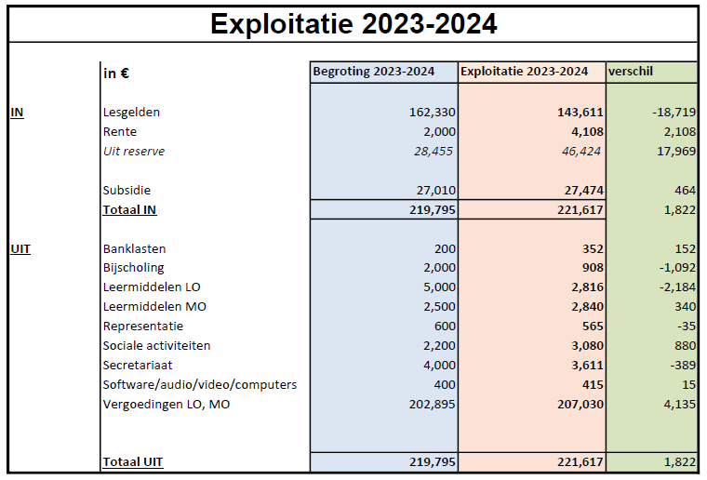
Exploitatie
2023 - 2024
Taaltuin Voltaire – 21 november 2024

Slide 6
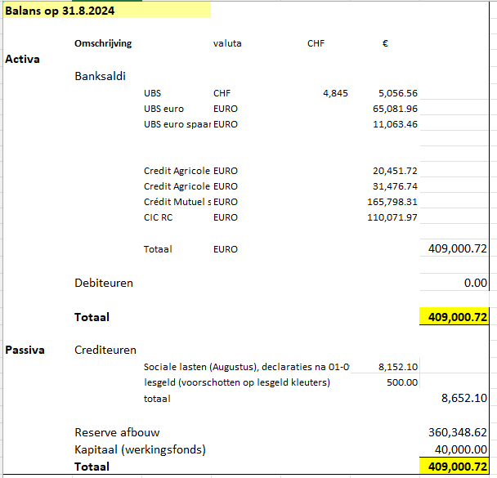
BALANS
31/08/2024
Taaltuin Voltaire – 21 november 2024

Slide 7
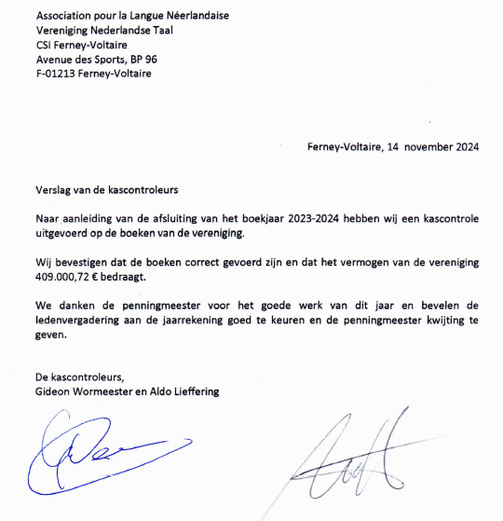
Verslag KAScommissie
Taaltuin Voltaire – 21 november 2024
Notes:
Heeft de ALV verder opmerkingen? Gaat de ALV akkoord om de jaarrekening goed te keuren en de penningmeester kwijting te geven?
Dank u wel,

Slide 8
Toelichting 2024 - 2025
Personeel & Organisatie
  Personeel & bestuur
  Leerlingenaantallen
  Aankondiging NL onderwijsinspectie – Maart 2025 (TBC)
  Hulp gevraagd! Informatica (onderhoud website en/of PC-materiaal)
Activiteiten
  Sinterklaasfeest 24/11/2024
  Soirée APE met Belgisch-Nederlands aperitief! – Lycée international St-Genis-Pouilly, 29/11/2024
  Filmavond ‘Julie zwijgt’ - Cinéma Voltaire, 30/01/2025
  Jaarlijkse BBQ – 27 of 28 juni 2025 (TBC)
Taaltuin Voltaire – 21 november 2024
Notes:
We gaan verder met de toelichting voor het lopende schooljaar,
Qua personeel is de belangrijkste verandering het vertrek van Petra, Haar taken in PO en VO werden overgenomen door Ageeth, Annemarie en Evi, Foppe heeft ons bevestigd dat dit zijn laatste schooljaar wordt: Het afscheid van een echt monument en voortrekker van onze vereniging kondigt zich dus jammer genoeg aan op het einde van het schooljaar, maar de rust zal dubbel en dik verdiend zijn, Het bestuur heeft de intentie om de vervanging van Foppe ook intern op te vangen, zowel wat betreft de lesuren als zijn rol als coördinator voor VO,
We herhalen onze oproep voor kandidaten voor het bestuur, Het huidige bestuur telt slechts 5 leden, allemaal mannen bovendien, en er is een ondervertegenwoordiging van ouders met kinderen in PO. Er dient voldoende continuïteit ingebouwd te worden om vertrekkende bestuursleden te vervangen en de werking van de vereniging en dus het moedertaalonderwijs aan onze kinderen te kunnen blijven garanderen, Geïnteresseerde ouders kunnen altijd bestuursleden aanspreken, deelnemen aan 1 of meerdere bestuursvergaderingen vooraleer een beslissing te nemen, Het bestuur komt in principe ongeveer 1x per maand (behalve in de zomervakantie) samen en, zoals het spreekwoord zegt, vele handen maken een licht werk,
We willen ook even ingaan op de trend van dalende leerlingenaantallen van de voorbije jaren, die zich ook dit schooljaar bestendigt. De vooruitzichten voor de komende jaren kondigen zich allerminst positief aan, met een reëel risico dat er amper tot geen doorstroming meer zal zijn tussen primair en voortgezet onderwijs en dat bepaalde lesjaren dan ook niet meer zouden kunnen doorgaan, De dalende leerlingenaantallen, en dan vooral van families die genieten van een werkgeversbijdrage, hebben ook een belangrijke impact om de financiële situatie van de vereniging, De reserves worden jaar na jaar meer en meer aangesproken, zoals het ook voorzien was om verhogingen van de lesgelden zoveel mogelijk te beperken.
Het bestuur is van mening dat, gelet op deze trend en de daaruit volgende financiële impact, een brede en collectieve discussie moet plaatsvinden in de schoot van de
vereniging om een nieuw en breedgedragen evenwicht te vinden t.a.v. de verwachtingen van de leden enerzijds en de operationele en financiële mogelijkheden van de vereniging anderzijds. Het bestuur zal in die zin een initiatief nemen in de loop van het voorjaar van
2025 en roept de leden op om actief aan dit debat deel te nemen.
Ik vervolg de toelichting van het lopende schooljaar met de aankondiging van het bezoek van de Nederlandse schoolinspectie in maart 2025,
Bij gebrek aan experts binnen het bestuur, willen we ook een oproep doen voor één of meerdere vrijwilligers die bereid zijn te helpen met informatica-aangelegenheden, Concreet gaat het over het onderhouden van de website en/of het PC-materiaal dat ter beschikking staat van de leerlingen,
Qua activiteiten: lees slide

Slide 9
BESTUUR
2024 - 2025
Oproep tot kandidaten
Vaststelling bestuur: stemming
Taaltuin Voltaire – 21 november 2024
Notes:
Dan gaan we nu over tot de vaststelling van de leden voor het bestuur van de vereniging, Er zijn dit jaar geen vertrekkende noch nieuwe bestuursleden, De huidige 5 bestuursleden: Alex Verhagen, Alfred Ebbers, Willemjan Maan, Guus Gielen en Tim Hermans zijn kandidaat om hun mandaat voort te zetten:
Zijn er andere personen aanwezig die zich kandidaat wensen te stellen voor het bestuur? Ja → woord geven aan kandidaat, Neen? Dan gaan we over tot een stemming, Zijn er leden tegen de voortzetting van de huidige bestuursleden? Zijn er onthoudingen? Neen: goedgekeurd,

Slide 10
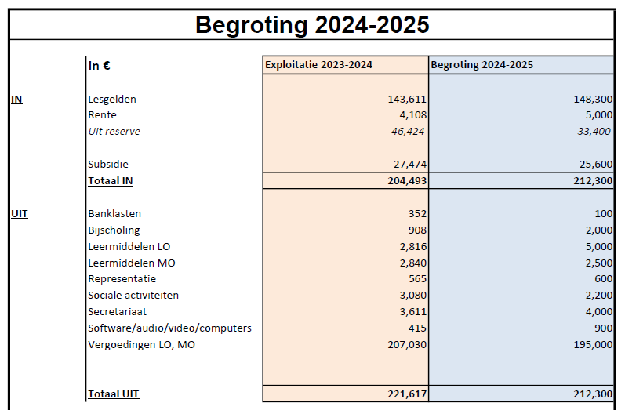
begroting 2024 - 2025
Taaltuin Voltaire – 21 november 2024
Notes:
Dan gaan we nu over tot het voorstel tot begroting voor 2024 – 2025, Alfred zal wat toelichting geven,

Slide 11
Vaststelling lesgelden 2024 - 2025
Basisprincipes:
  Gespreide betaling in 3 trimesters mogelijk
  Reductie als het lesgeld de draagkracht te boven gaat
Wat gebeurt er met je bijdrage?
  Salaris & bijscholing leerkrachten
  Investeren in je kind(eren):
    Les- en informatica-materiaal
    Aankoop van boeken voor bibliotheek PO & VO
    Activiteiten en schrijversbezoeken
Taaltuin Voltaire – 21 november 2024
Notes:
Vooraleer we de lesgelden vaststellen, wensen we extra toe te lichten hoe de vereniging deze aanwendt,

Slide 12
Vaststelling lesgelden 2024 - 2025
DAT KOST DUUR!? (sic)
Uurkostprijs o.b.v. eigen bijdrage - 36 weken onderwijs per jaar
  Kleuter- en basisonderwijs (3 lesuren per week): € 8,70 per uur
  Voortgezet onderwijs:
    Collège (6 lesuren p/w): € 6,94 per uur
    Lycée (8 lesuren p/w): € 5,2 per uur
Taaltuin Voltaire – 21 november 2024
Notes:
Is het lesgeld duur? We hebben de berekening gemaakt o.b.v. de eigen bijdrage van de lesgelden van 2023 – 2024 (i,e, €940 voor kleuters en PO en € 1500 voor VO) en kwamen tot de volgende resultaten qua kostprijs per lesuur Nederlandse les.
Het is intéressant vast te stellen dat een lesuur relatief gezien proportioneel minder duur is naarmate een leerling verder evolueert in zijn of haar schoolcarrière. In vergelijking met de kostprijs van bepaalde hobby’s, babysitters etc, durven we te stellen dat de kostprijs relatief democratisch is, zeker gelet op de zeer individuel, bijna gepersonaliseerde, kwaliteitsvolle begeleiding die leerlingen krijgen dankzij de relatief kleine omvang van de klassen. Dat deze benadering geapprecieerd wordt door ouders én leerlingen blijkt ook uit de resultaten van de tevredenheidsenquête, zoals eerder al besproken,
Nieuwe lesgelden: kleuters + PO: 9,02€, Collège: 7,87€, Lycée: 5,9€ per lesuur

Slide 13
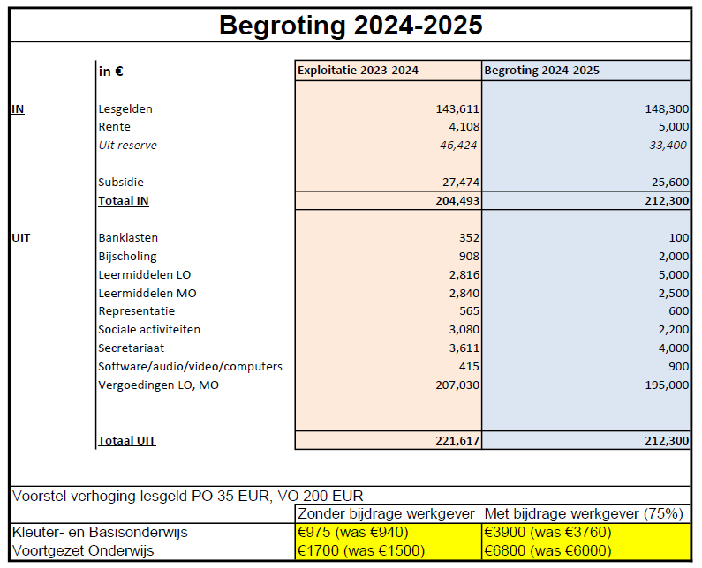
Vaststelling lesgelden 2024 - 2025
Taaltuin Voltaire – 21 november 2024
Notes:
Om de financiële situatie van de vereniging zo gezond mogelijk te houden op korte en lange termijn en om een zo juist mogelijk evenwicht te behouden tussen de inkomsten uit lesgelden enerzijds en het aanspreken van de financiële reserves anderzijds, stelt het bestuur voor om:
1, het lesgeld voor kleuters en PO met 35 € te verhogen van €940 naar €975 voor leden die niet genieten van een werkgeversbijdrage, En €3760 naar €3900 vor ouders met bijdrage van de werkgever,
2: het lesgeld voor VO met 200 € te verhogen van 1500€ naar 1700€ voor leden die niet genieten van een werkgeversbijdrage, En €6000 naar €6800 voor ouders met bijdrage van de werkgever,
Vooraleer over te gaan tot een stemming, zijn hier vragen of opmerkingen over?
Dan gaan we nu over tot de stemming van de begroting en de lesgelden. Zijn er leden die tegen zijn? Zijn er onthoudingen?
Indien goedgekeurd: aanname van begroting en nieuwe lesgelden
Indien niet goedgekeurd: overeenkomstig artikel 6 van de statuten van de vereniging zal het bestuur een nieuwe begrotingsvoorstel formuleren en binnen de 6 weken overmaken aan de leden ter goedkeuring,

Slide 14
Kascommissie
2024 - 2025
Voorstel voor Aldo & Gideon
Stemmen ter goedkeuring
Taaltuin Voltaire – 21 november 2024
Notes:
Tenslotte dienen we nog de leden voor de kascommissie voor 2024 – 2025 aan te duiden en te stemmen, Aldo en Gideon zijn bereid gevonden hun mandaat met een jaar te verlengen. Zijn er andere kandidaten? Neen, zijn er leden die tegen stemmen? Onthouden?

Slide 15
Hartelijk dank!
Belangrijke data:
  24/11/2024: Sinterklaasfeest
  29/11/2024: APE Ouderavond
  30/01/2025: Filmavond Cinéma Voltaire
  03/2025: NL onderwijsinspectie
  27 of 28/06/2025: BBQ!
Taaltuin Voltaire – 21 november 2024
Notes:
We wensen jullie van harte te bedanken voor jullie aandacht, vergeet het sinterklaasfeest van komende zondag niet. Prettige avond aan iedereen en zij die op het CERN aanwezig zijn, kunnen samen met het bestuur het glas heffen, Tot ziens!

